Slide 1
Методический семинар «Технологии создания рефлексивного пространства»
Рогачева И.Г., учитель начальных классов

Slide 2
Рефлексия (общефилософский термин) Принцип человеческого мышления, направляющий его на осмысление и осознание собственной деятельности, критический анализ, самопознание раскрывающее специфику духовного мира человека.

Slide 3
Уровни рефлексии
Эмоциональное состояние
Содержание материала
Результат деятельности

Slide 4
Эффективные приёмы создания рефлексивного пространства :
«Кластер»
«Синквейн»
«Фишбоун»
«6 шляп мышления»
«Кубик Блума»

Slide 5
Кластер («гроздь») – выделение смысловых единиц текста и графическое их оформление в определенном порядке в виде грозди.
Кластер – графический прием систематизации материала. Наши мысли уже не громоздятся, а «гроздятся», т.е. располагаются в определенном порядке.

Slide 6
уроки
дружба
родители
Школа
учитель
обучающиеся

Slide 7
.
«Синквейн»- в переводе с французского это слово означает стихотворение, состоящее из пяти строк, которое пишется
по определенным правилам.
В начале ХХ века форму синквейна разработала
американская поэтесса
Аделаида Крэпси,
опиравшаяся на японские миниатюры – хокку.

Slide 8
Правила написания синквейна
Синквейн состоит из 5 строк.
Его форма напоминает елочку.
1 слово
2 слова
3 слова
4 слова
1 слово

Slide 9
ПРАВИЛО СОСТАВЛЕНИЯ СИНКВЕЙНА
имя существительное
имя прилагательное
имя прилагательное
глагол
глагол
глагол
Предложение из нескольких слов, показывающее
отношение к теме
Слово, связанное с первым словом ,
отражает сущность темы

Slide 10
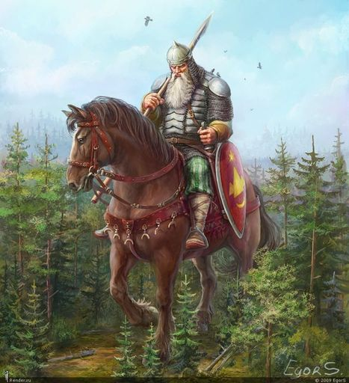
«СИНКВЕЙН»
ИЛЬЯ МУРОМЕЦ
МОГУЧИЙ
ХРАБРЫЙ
ЕХАЛ
СРАЖАЛСЯ
ПОБЕДИЛ
Всем людям радость дарил.
ГЕРОЙ

Slide 11
«Фишбоун» Диаграмма Ишикавы – диаграмма рыбного скелета (fishbone diagram).

Slide 12
Схемы «Фишбоун»
Факты, аргументы
Проблема
Проблема
Вывод
Причины
Факты, аргументы
Причины
Вывод

Slide 13
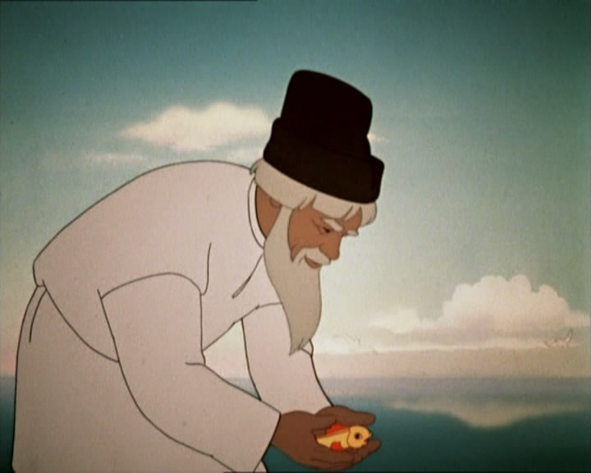
Давайте попробуем составить свои схемы «Фишбоун»
по «Сказке о рыбаке и рыбке» А. С. Пушкина.

Slide 14
.
Корыто,
изба
Столбовая дворянка,
вольная царица
Владычица морская
Хорошо ли повстречать золотую рыбку
Жадность - всякому горю начало.
Получение элементарных вещей для жизни
Благоприятные условия для жизни
Лишение ранее полученного

Slide 15
«6 шляп мышления»

Slide 16
Эдвард де Боне: « Шесть шляп позволят нам «дирижировать оркестром своих мыслей». Меняя шляпу, мы сможем придать своим мыслям нужное направление, «нужное звучание». Каждая цветная шляпа указывает на роль, на определенный тип мышления».

Slide 17
Белая шляпа – работа по сбору информации – в словарях, картах, таблицах, схемах, документах.
Красная шляпа – формирование своего отношения к событиям и их участникам.
Жёлтая шляпа – это выявление позитивных сторон явления, преимуществ и достижений.
Чёрная шляпа – это указание на негативные стороны, безопасность, ошибки.
Зелёная шляпа – это новые предложения, идеи, возможные альтернативы.
Синяя шляпа – контроль над мыслительным процессом, подведение итогов, высказывание наблюдений и комментариев.

Slide 18
Этап рефлексии
- Те, кто получили белую шляпу, перечислят нам, какую информацию узнали на уроке.
- Те, у кого жёлтая шляпа, скажут, что интересного, полезного они узнали на уроке.
- Те, кто получили чёрную шляпу, поделятся с нами своими трудностями, расскажут, что было непонятно.
- Те, у кого красная шляпа, поделитесь, какие эмоции вы испытывали на уроке, менялось ли ваше настроение.
- Те, кто получил зелёную шляпу, попробуйте предложить, где нам могут пригодиться наши знания?
- Те, у кого синяя шляпа, должны внимательно выслушать ответы всех шляп и сделать вывод по уроку.

Slide 19
«Кубик Блума»
Автор приема - американский педагог и психолог Бенджамин Блум.
Суть данного приема: Из плотной бумаги склеивается кубик. На каждой стороне пишется одно из следующих заданий:
1. Опиши это... 2. Сравни это... 3. Проассоциируй это... 4. Проанализируй это... 5. Примени это... 6. Приведи «за» и «против»

Slide 20
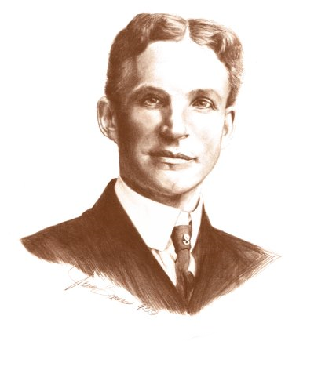
Мысль в подарок…

Slide 21
Спасибо
за внимание.
Желаю удачи!

